Slide 1
構造を確認しましょう。

Slide 2
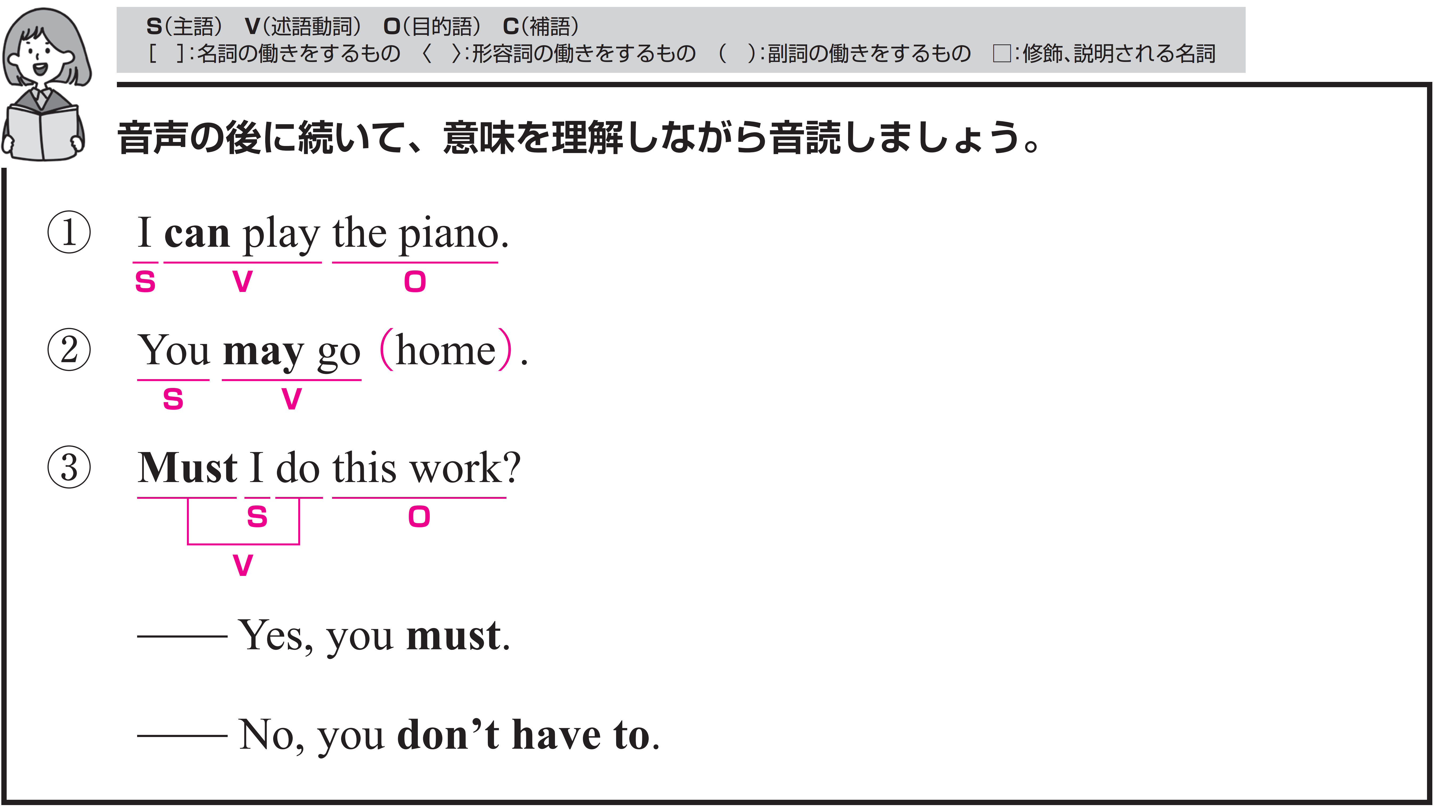
私はピアノをひくことができます。
〇 I がS（主語）、can play がV（動詞）、
the piano が O（目的語）です。
〇 can は助動詞で、「～できる」という意味をもちます。
ここでは助動詞もまとめてV（動詞）と考えます。

Slide 3
Target Sentence
FLASH
CARD
PRACTICE！

Slide 4

私は ひくことができます /
ピアノを /
I can play / the piano. /

Slide 5
I [c--] [p---] / the [p----]. /

Slide 6
私は ひくことができます /
ピアノを /

Slide 7
私は ひくことができました /
ギターを /
I could play / the guitar. /

Slide 8
I [c----] [p---] /
the [g-----]. /

Slide 9
私は ひくことができました /
ギターを /

Slide 10
ナナは 答えることが
できませんでした /
その質問に /
Nana could not answer /
the question. /

Slide 11
Nana [c----] [n--] [a-----] /
the [q-------]. /

Slide 12
ナナは 答えることが
できませんでした /
その質問に /

Slide 13
帰宅してもいいですよ。
〇 You がS（主語）、may go がV（動詞）です。
〇 may は助動詞で、「～してもよい」という意味をもちます。
〇 home は副詞です。
「家に」という意味をもち、
動詞 go の場所を説明しています。

Slide 14
Target Sentence
FLASH
CARD
PRACTICE！

Slide 15
あなたは してもよいです 家に帰る /
You may go home. /

Slide 16
You [m--] [g-] [h---]. /

Slide 17
あなたは してもよいです 家に帰る /

Slide 18
あなたは してもよいです 夜更かし /
You may stay up late. /

Slide 19
You [m--] [s---] [u-] [l---]. /

Slide 20
あなたは してもよいです 夜更かし /

Slide 21
彼は 来るかもしれません / ここに /
He may come / here. /

Slide 22
He [m--] [c---] / here. /

Slide 23
彼は 来るかもしれません / ここに /

Slide 24
私はこの仕事をしなければなりませんか。
〇 I がS（主語）、Must ～ do がV（動詞）、
this work がO（目的語）です。
〇 Must は助動詞で、「～しなければならない」という
意味をもちます。
助動詞を主語の前に置くことで疑問文となります。

Slide 25
Target Sentence
FLASH
CARD
PRACTICE！

Slide 26
私は しなければ
ならないですか /
この仕事を /
Must I do / this work? /

Slide 27
[M---] I [d-] / this work? /

Slide 28
私は しなければ
ならないですか /
この仕事を /

Slide 29
私は 勉強しなければ
ならないですか /
英語を /
Must I study / English? /

Slide 30
[M---] I [s----] / English? /

Slide 31
私は 勉強しなければ
ならないですか /
英語を /

Slide 32
私は 掃除しなければ
なりません /
この部屋を /
I must clean / this room. /

Slide 33
I [m---] [c----] / this room. /

Slide 34
私は 掃除しなければ
なりません /
この部屋を /

